Slide 1
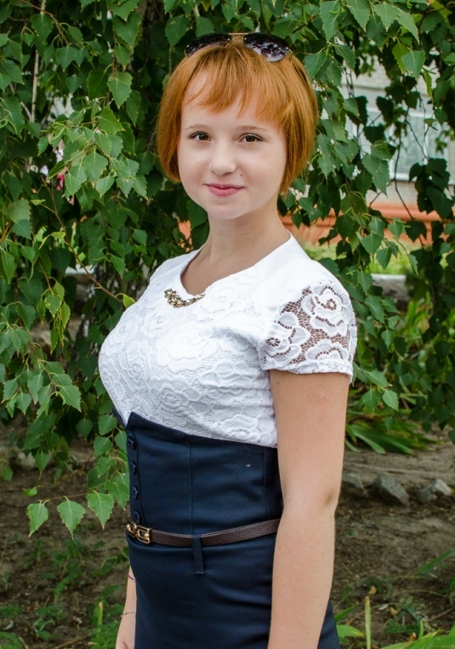
Пологівський навчально-виховний комплекс «загальноосвітній навчальний заклад-дошкільний навчальний заклад» Пологівської районної ради, Запорізької області
Керівник: вчитель історії
Калюжна Тамара Миколаївна
Бик Катерина Олександрівна
учениця 9 класу

Slide 2
Геноцид як феномен ХХ ст.
Мета проекту: поглибити знання про трагічні роки голодомору 1932-33рр. в Україні та його наслідки для українського народу; визначити, що стало причиною та які він мав наслідки.
Завдання дослідження:
Ознайомитися з голодомором 1932-1933р. в Україні.
Опрацювати документальний матеріал стосовно голодомору.
Надати власну оцінку історичним подіям.

Slide 3
Геноцид як феномен ХХ ст.
Геноцид – дії, спрямовані на часткове чи цілковите знищення якої-небудь національної, етнічної чи регіональної групи населення.
Голодомор – соціально-господарське явище, що виявляється в позбавленні населення мінімуму необхідних продуктів харчування і призводить до зміни демографічної і соціальної структури населення.

Slide 4
Причини голодомору
Насильницька колективізація.
Завищення планів хлібозаготівель.
Людиноненависницька політика розкуркулення.
Масовий терор тоталітарного режиму проти селян України.
Штучний характер голоду, тобто свідомо організований тодішнім політичним керівництвом.

Slide 5
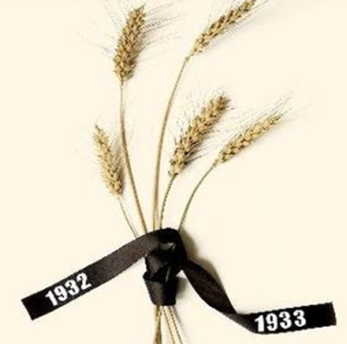
Як чинився голодомор?
1. Насильницьке вилучення всіх продуктів.
2. Занесення села на “чорну дошку”.
3. 17 серпня 1932р. постанова “Про охорону соціалістичної власності” (“Закон про п’ять колосків”).
4. 22 січня 1933р. – директива про заборону виїзду за межі України за хлібом.

Slide 6
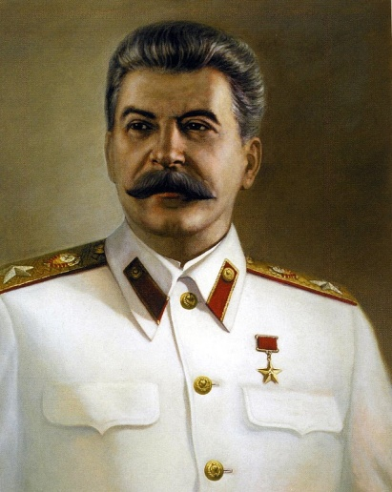
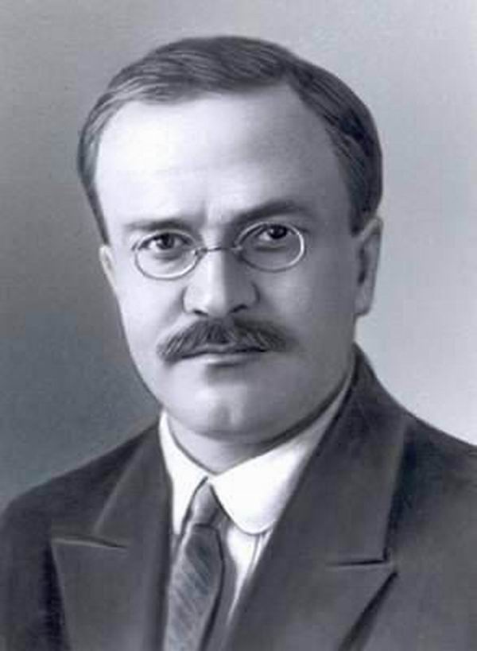
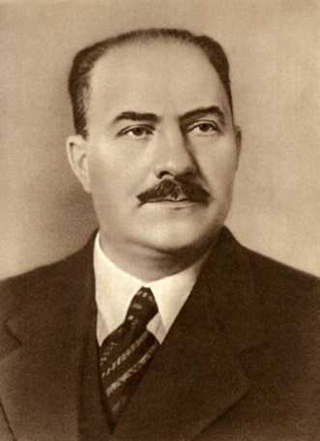
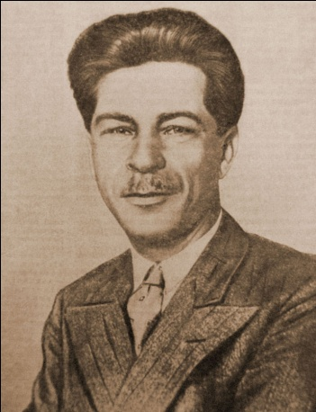
Діяльність надзвичайних комісій
Жить стало лучше
Жить стало веселее! Й. В. Сталін
Й. В. Сталін – головний ідеолог голодомору.
Керівники: Молотов, Каганович, Постишев.
В. Молотов – голова РНК СРСР очолив надзвичайну комісію.
Л. Каганович з 1932р. – генеральний секретар ЦК КП(б)У.
П. Постишев – секретар ЦК ВКП(б) і член Політбюро ЦК КП(б)У.

Slide 7
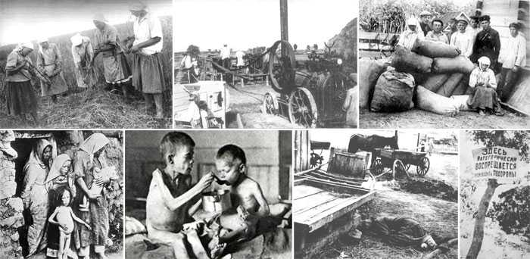
Допомога голодуючим
З лютого 1933р. – припинення хлібозаготівель, залишити в голодуючих областях після 1 лютого зерно для харчування. До березня 1933р. створені пункти харчування для 60 тисяч голодних дітей.
Політичні кола західних держав, «повірили» Сталіну, що в Україні голоду немає і не було, а люди живуть чудово. Влітку 1933р. надходить допомога голодуючим німцям півдня України, Гітлер не повірив керівникам з СРСР.

Slide 8
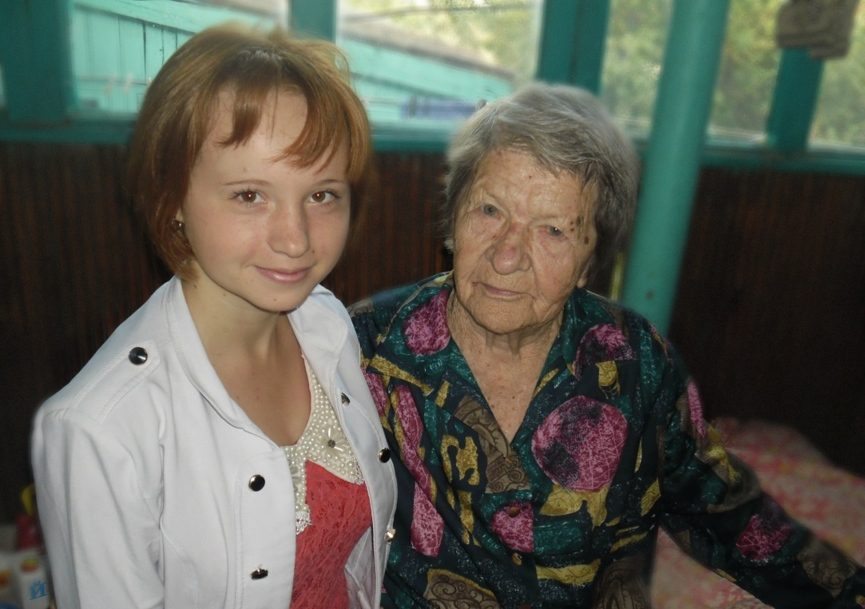
Свідки голодомору (головний свідок)
Смірнова Ніна Василівна (16 грудня 1925р.)
Тато розповідав про цей страшний голод, коли люди пухли, мертві лежали майже в кожній хаті. А у нас було трохи кукурудзи. Це і врятувало нас.

Slide 9
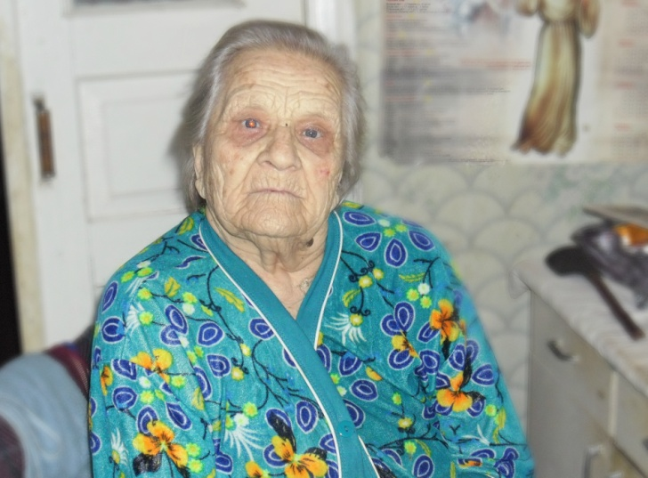
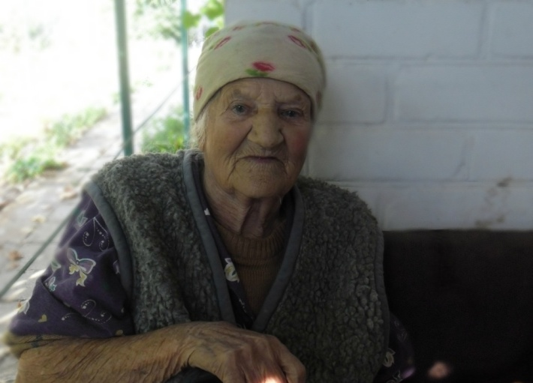
Фещенко Ніна Макарівна
(9 травня 1926р.)
Я не пам’ятаю про ці події. Але мама моя розповідала, що боролася за моє життя і життя моєї сестри. Першу траву пускала в їжу, з квітів акації робила борошно. Ось так і вижили.
Колісник Катерина Мусіївна
(12 травня 1923р.)
Розповідь про свої спогади:
“В сім’ї нас було 5, мати працювала в колгоспі, у батька була земля. Існувала дитяча бригада, видавали 100г. хліба, більше не було нічого. В степу ловили ховрахів, пили воду з ямки”.

Slide 10
Наслідки голодомору
За різними оцінками вчених загинули від 7 до 10 млн. осіб. Україна не долічилася від 10 до 25 % свого населення, втрачаючи його по 25 тисяч осіб на день, по тисячі – за годину, по 17 – щохвилини. 11 тисяч сіл опустіли. Тривалість життя у 1933р. у чоловіків становила 7,3 років, а у жінок – 10,9 років.
Наслідки 30-х р. Україна відчуває дотепер.

Slide 11
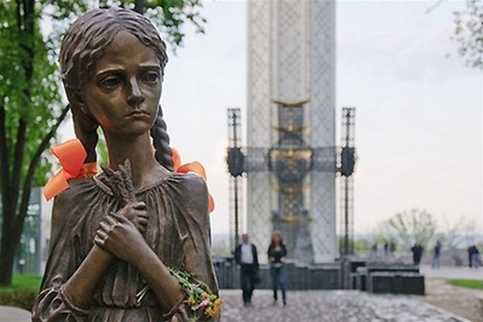
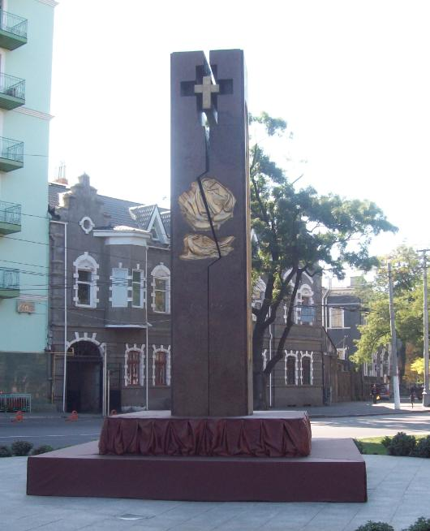
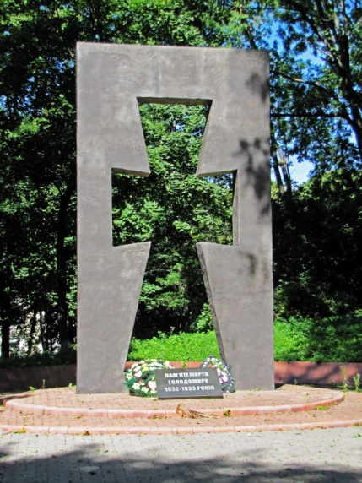
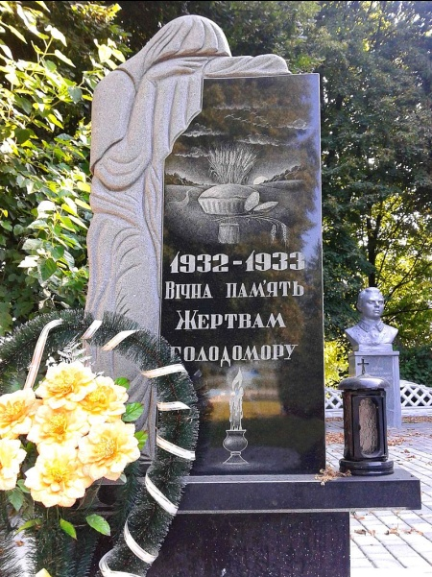
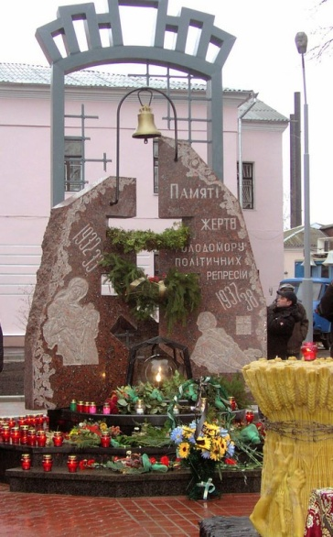
Пам’ятники жертв Голодомору в Україні
О, миттєвосте, стій! Дай хвилину…
На спокуту до Пам’яті йду.
По хрестах я вивчаю родину.
Й колосок на надгріб я кладу.
О.Забарний.
м. Київ
м. Чернігів
м. Одеса
м. Кам’янець-Подільський
с. Довгалівка
Вінницька обл.

Slide 12
Чи були покарані винні?
В 2010 р. судовим розглядом завершилася кримінальна справа за фактом здійснення злочину геноциду. Винними суд визнав 7 вищих керівників СРСР та УРСР.
Й. Сталін – генеральний секретар ЦК ВКП (б)
А. Каганович і П. Постишев – секретарі ЦК ВКП (б)
В. Молотов – голова Раднаркому.
С. Косіор – генеральний секретар ЦК КП(б)У.
М. Хатаєвич – ІІ секретар ЦК КП (б)У.
В. Чубар – голова Раднаркому УРСР.
Хоча жодного з обвинувачуваних вже не було в живих,
процес мав велике історичне значення.

Slide 13
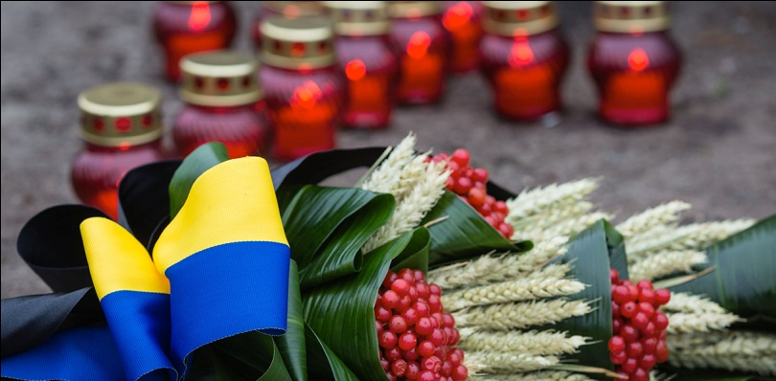
Вшанування пам’яті
26 листопада 1998 р. – було встановлено День пам’яті жертв голодомору (кожна четверта субота листопада)
10 листопада 2003 р. – 58 сесія Генеральної Асамблеї ООН – визнала голодомор 1932-1933 рр. в Україні актом геноциду.
28 листопада 2006 р. – Верховна Рада ухвалила закон «Про Голодомор 32-33рр.». як геноцид українського народу. Більше як 20 країн на державному рівні визнали ці події в Україні
актом геноциду українського народу.

Slide 14
Ти кажеш, не було голодомору? І не було голодного села? А бачив ти в селі пусту комору, З якої зерно вимели до тла? Як навіть вариво виймали з печі І забирали прямо із горшків, Окрайці виривали з рук малечі І з торбинок нужденних стариків? Ти кажеш, не було голодомору? Чому ж тоді, як був і урожай, Усе суціль викачували з двору,- Греби, нічого людям не лишай! Хто ж села, вимерлі на Україні, Російським людом поспіль заселяв? Хто? На чиєму це лежить сумлінні? Імперський молох світ нам затуляв! Я бачив сам у ту зловісну пору І пухлих, і померлих на шляхах. І досі ще стоять мені в очах… А кажеш – не було голодомору!
Вірш Д. Білоуса

Slide 15
Висновок
Покоління XXI ст. мають чітко усвідомлювати масштаби втрат, що поніс народ України, адже саме йому доведеться робити висновки на майбутнє. І тому сьогодні ми маємо докласти всіх зусиль, щоб у майбутньому житті українського народу це ніколи не повторилося. Ми просто зобов’язані назавжди увічнити у своїй пам’яті тих, хто став безвинною жертвою голодомору. Тобто, як зазначено в одній із книг: ”Навчати. Пам’ятати. Досліджувати”.

Slide 16
Література
«Історія України», О. Бойко, Київ, видавництво «АкадемВидав» 2004р.
Національна книга памяті жертв голодомору 1932-1933років в Україні; м. Київ, В. К. Борисенко, О. М. Веселов, В. М. Даниленко. К.: Фенікс, 2008р.
Скорбота серця. Хрестоматія – посібник з історії голодоморів в Україні XX ст.
Л. Гавриленко. Запоріжжя “Просвіта”, 2003р.
4. Кульчицький С.В. Демографічні наслідки голодомору 1933 р. в Україні.
К.: Ін-т історії України, НАН України, 2003 р.
5. «Україна Історія», О. Субтильний, Київ, видавництво «Либідь», 1993р.

